Slide 1

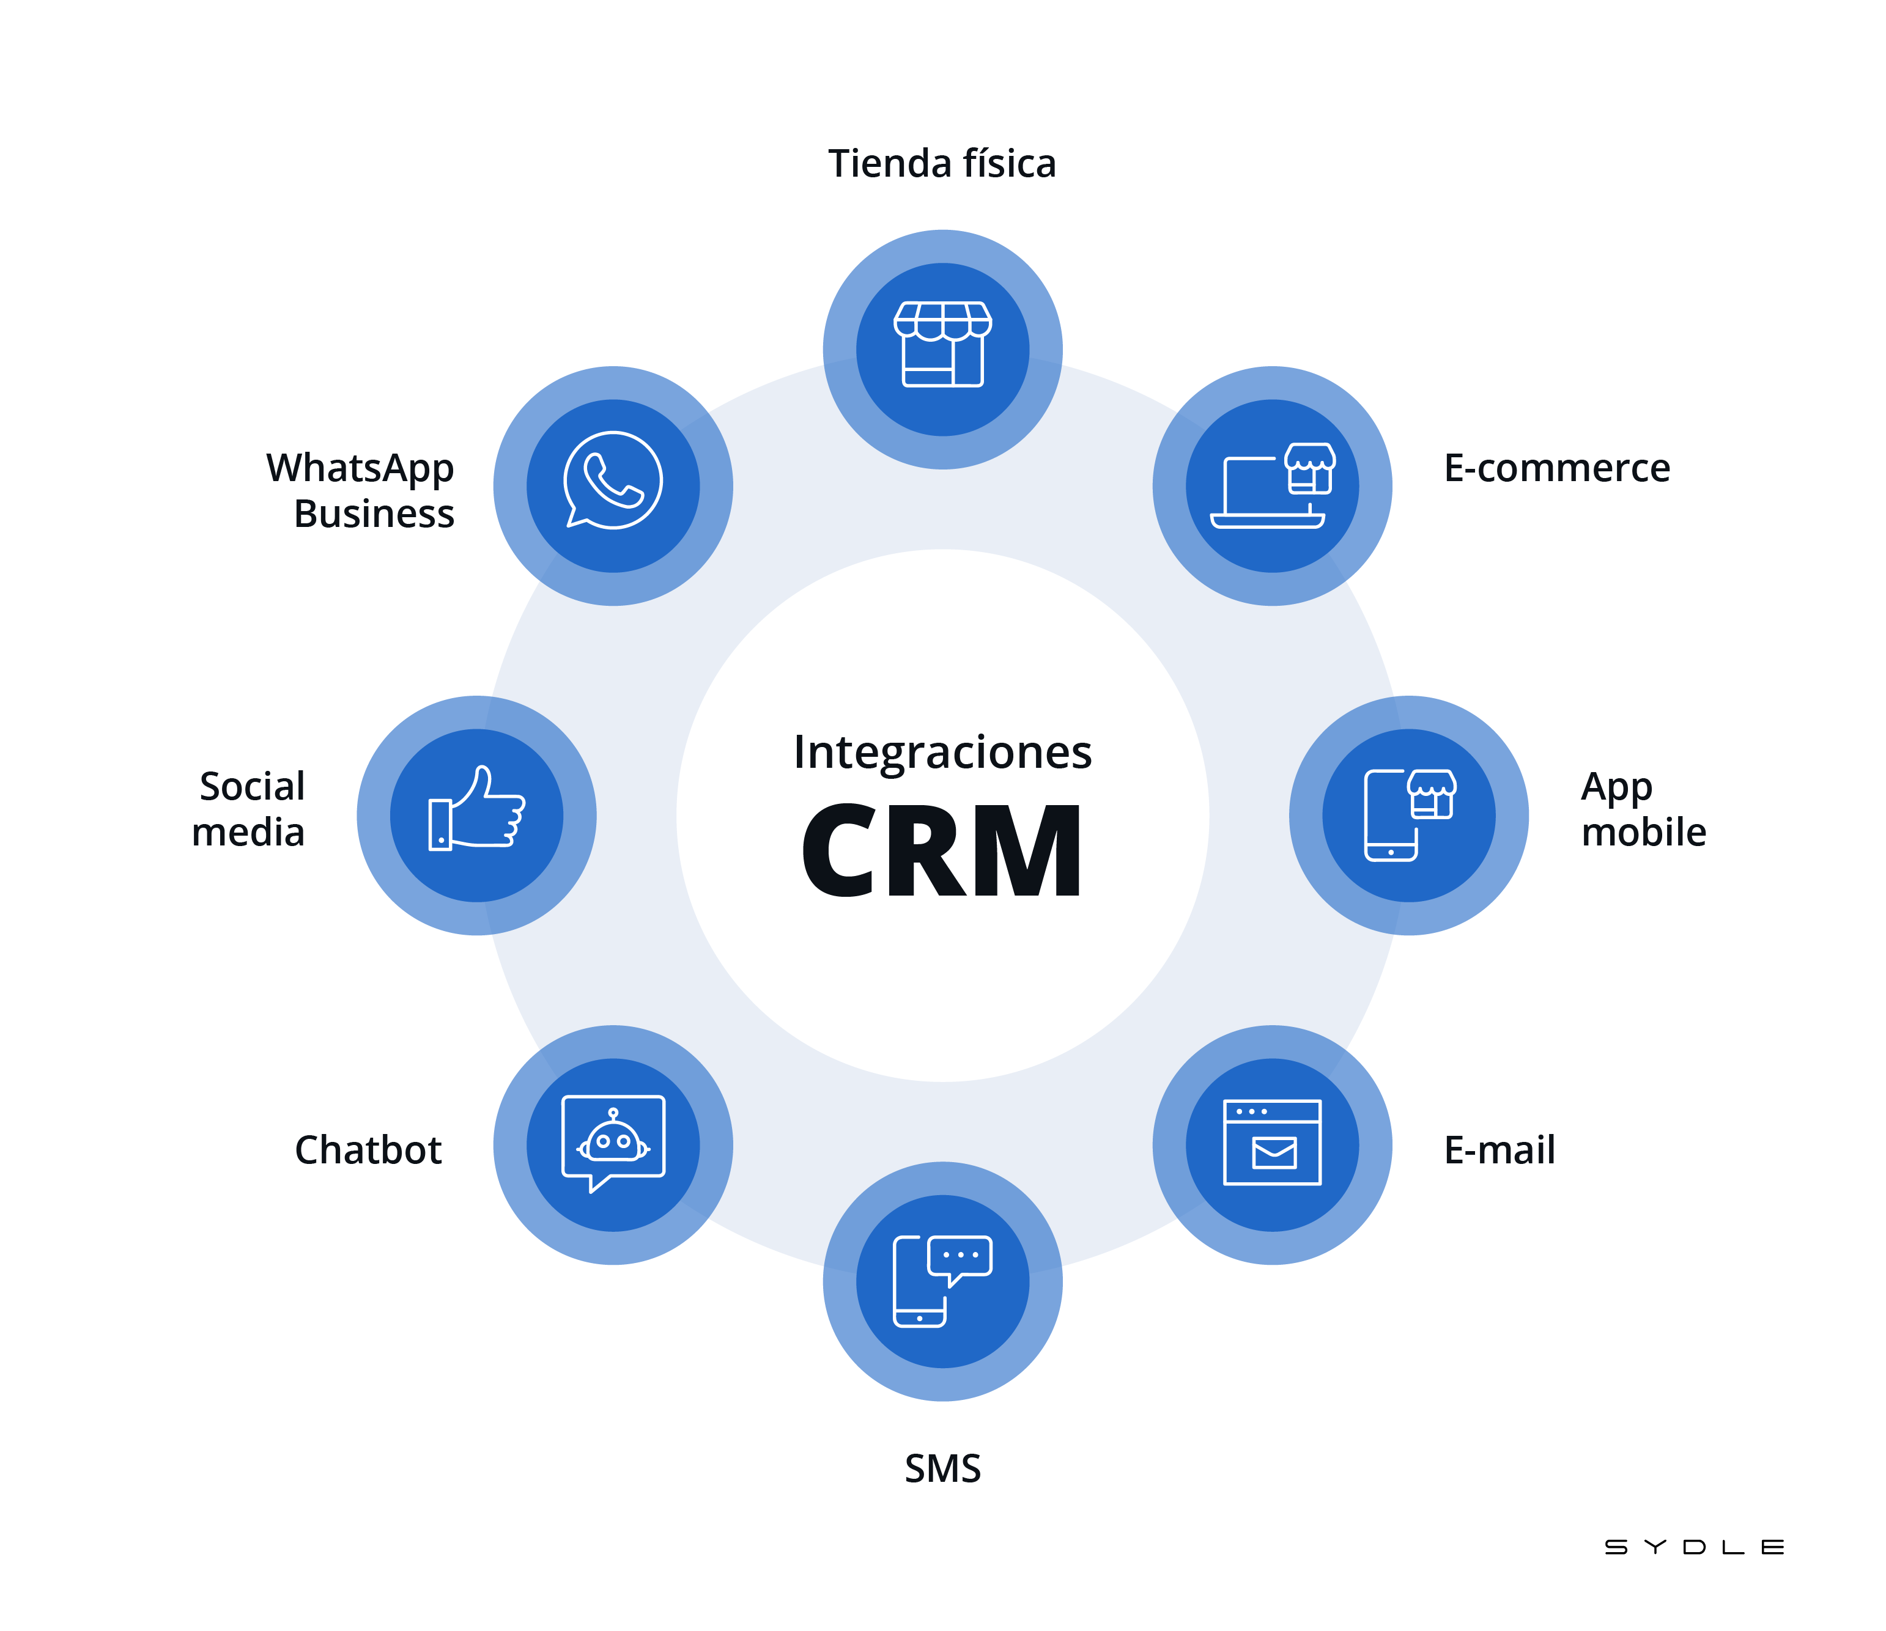
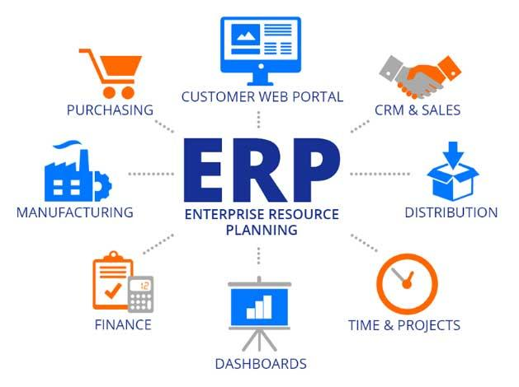
ERP(Planificación de recursos empresariales)
(Gestión de las Relaciones con los Clientes) CRM

Slide 2
Planificación de recursos empresariales ERP (definición)
Son sistemas de gestión de información que automatizan muchas de las prácticas de negocio asociadas con los aspectos operativos o productivos de una empresa.
OBJETIVO :
integrar todos los procesos del back office* de una empresa y facilitar el flujo de información dentro de una organización para que las decisiones de negocio puedan estar basadas en datos.
Back office:
Son aquellas actividades relacionadas con la gestión interna de una empresa.

Slide 3
principales características de los sistemas ERP
Integración en toda la empresa.
Los procesos de la empresa se integran de extremo a extremo entre departamentos y unidades de negocio.
Operaciones en tiempo real (o casi en tiempo real).
Los procesos se producen a los pocos segundos de la recepción del pedido, los problemas se identifican rápidamente.
Una base de datos común.
Permite que los datos se registren una única vez y que cada departamento pueda acceder a los mismos.

Slide 4
BENEFICIOS de los sistemas ERP
Eficiencia interna.
Permiten a las empresas reducir el tiempo necesario para completar los procesos empresariales.
Mejora la toma de decisiones.
Plan colaboración compartiendo los datos obtenidos en la organización. Los datos compartidos permiten a los departamentos dedicar su tiempo a analizar los datos, sacar conclusiones y tomar mejores decisiones.
Mayor agilidad.
La estandarización y la simplificación dan como resultado estructuras menos rígidas. La empresa es más ágil y puede adaptarse rápidamente a las situaciones.
Seguridad mejorada.
Aunque la seguridad de una base de datos centralizada es crítica, es más eficaz y permite un mayor control cuando se encuentra centralizada que cuando esos datos están dispersos en cientos de servidores, en armarios o en escritorios.

Slide 5
Gestión de las Relaciones con los Clientes CRM (definición)
Es el software que registra la información de todas las personas que intervienen en los procesos de la empresa, ya sean clientes, usuarios, empleados o proveedores.
Objetivos:
Integrar todos los procesos del front-office* de una empresa
-Aumentar los ingresos a través de la captación de nuevos clientes,
-Incrementar el gasto medio de los clientes
-Hacer que las relaciones con los clientes
sean mas eficientes.
Front-office:
Son las estructuras empresariales encargadas de interactuar directamente con el cliente.

Slide 6
principales características y beneficios de los sistemas CRM
Automatización:
Automatización del marketing:
Pueden realizar tareas repetitivas para mejorar el trabajo del departamento de marketing.
Automatización de la fuerza de ventas:
Realizar un seguimiento de las interacciones con los clientes. También automatiza ciertas funciones empresariales del ciclo de ventas que son necesarias para rastrear a los clientes potenciales.
Automatización del Contact Center:
Con el fin de reducir el tiempo de duración de las llamadas y simplificar los procesos de atención en el servicio al cliente.
Automatización del flujo de trabajo:
Los sistemas CRM ayudan a las empresas a optimizar los procesos al encargarse de las funciones más simples. Esto permite a los empleados centrarse en tareas productivas y de más alto nivel.

Slide 7
principales características y beneficios de los sistemas CRM
Tecnología de geolocalización o servicios basados en la localización:
Pueden incluir tecnología que puede crear campañas de marketing geolocalizado y hacer un seguimiento de las ventas en una determinada ubicación.
Gestión de clientes potenciales:
Los comerciales pueden seguir y analizar los datos de los clientes potenciales.
Gestión de recursos humanos en un CRM:
Ayudan a hacer un seguimiento de la información de los empleados para gestionar de forma más eficaz al personal de la empresa.
Análisis:
Analizando los datos y creando campañas de marketing efectivas se elevan los índices de satisfacción del cliente.
Inteligencia Artificial:
Uso de la IA para Identificar patrones de compra de los clientes para predecir el comportamiento futuro.

Slide 8
diferencias entre ERP y CRM
Los sistemas CRM y ERP gestionan tareas diferentes para aumentar las ganancias.
Un sistema ERP se encarga del back-office
Enfoca en la disminución de gastos y costes. Como los procesos internos se vuelven más eficientes, disminuye la inversión necesaria para que funcionen correctamente.
El CRM se encarga del front-office
Tiene como objetivo aumentar los beneficios mediante el incremento de ventas. Con una única base de datos es más fácil para todos los empleados, desde encargados hasta comerciales, mejorar las relaciones con los clientes.

Slide 9
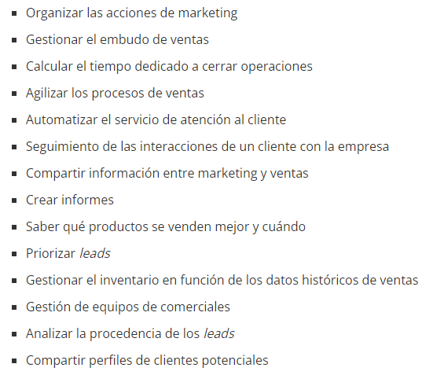
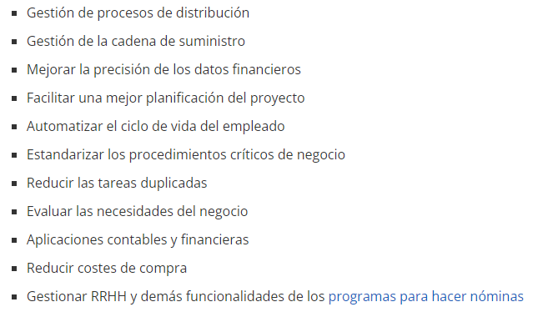
ERP CRM

Slide 10
ERP CRM
Reporting
¿Qué es un Reporting de Datos?
es el conjunto de informes exhaustivos con información sobre las actividades y rendimiento financiero de una empresa a lo largo de un año.
¿Para que sirve?
permite utilizar y comparar tanto datos históricos como datos presupuestados o previstos y poder así analizar tendencias y controlar los indicadores de gestión según cada tipo de período temporal.
¿Que beneficios nos puede aportar en una empresa?
posibilidad de disponer de la información centralizada que ofrece datos precisos y relevantes sobre cada una de las áreas, departamentos o responsables de la empresa.

Slide 11
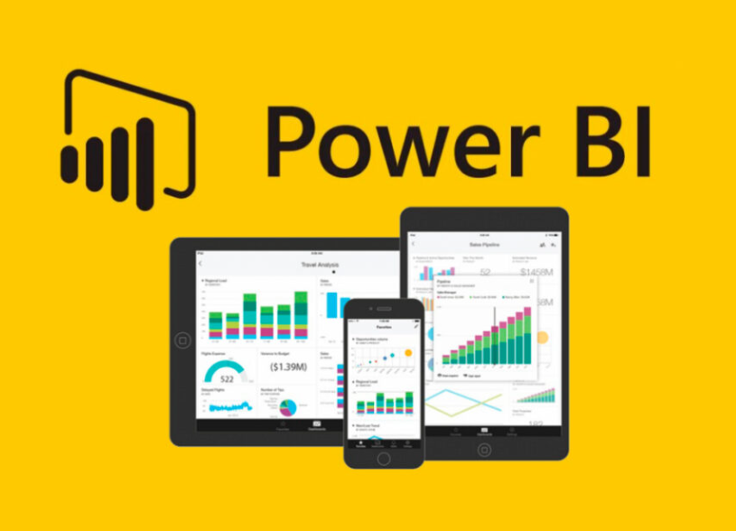
Diferencias entre sistemas ERP y CRM
Ejemplos de Reporting

Slide 12

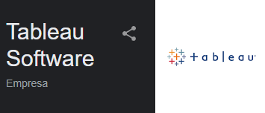


Diferencias entre sistemas ERP y CRM
Ejemplos de Reporting

Slide 13


ERP Y CRM
ERP
CRM
vs

